Slide 1
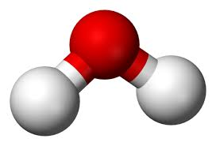
Pourquoi développer le véhicule à hydrogène?
Noémie HAMARD Leila ANQUETIL Marie BOSCHER
COLLEGE LE CLOS TARDIF SAINT JAMES - 1 avenue g le conquérant
50240 SAINT JAMES
Professeur : Philippe PERENNES

Slide 2
Constat et évolution du marché automobile :
Sur les trente prochaines années, c’est la demande énergétique associée aux transports qui connaîtra la progression la plus importante.
Le nombre de véhicules en circulation devrait doubler.
Dans les pays en voie de développement, le parc de véhicules devrait être multiplié par 4 d'ici 2030.

Slide 3
L’augmentation du nombre de véhicules en circulation a un impact notable sur l’environnement.
Parmi les nuisances occasionnées par le transport routier on distingue :
a - La pollution atmosphérique par émissions de CO (monoxyde de carbone), HC (hydrocarbures imbrûlés), NOx (oxydes d'azote) et particules solides ; b - L’augmentation des émissions de gaz à effet de serre (CO₂) ; c - Les émissions sonores ; d - Les déchets liés à la production des véhicules et à leur traitement en fin de vie.

Slide 4
Quelles solutions envisager ?
Depuis le début des années 80, les constructeurs automobiles cherchent des solutions pour le développement de voitures dites « propres » ou plus « propres » :
- voiture électrique
- voiture hybride
- développement des biocarburants
- voiture à hydrogène
etc….

Slide 5
Quelles sont les réserves en énergie?

Slide 6
Aujourd’hui, l’automobile est responsable du cinquième des émissions atmosphériques de CO₂, et est donc l’une des premières causes du réchauffement climatique.
Le parc automobile mondial pourrait augmenter de 60% d’ici 2025, à cause du développement des pays dits émergeants.
Il est donc nécessaire de chercher à construire une automobile propre, c’est à-dire sans émissions de CO₂. (dioxyde de carbone)

Slide 7
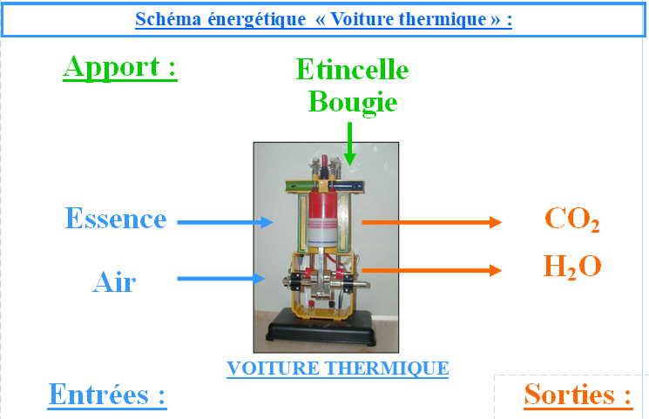

Slide 8
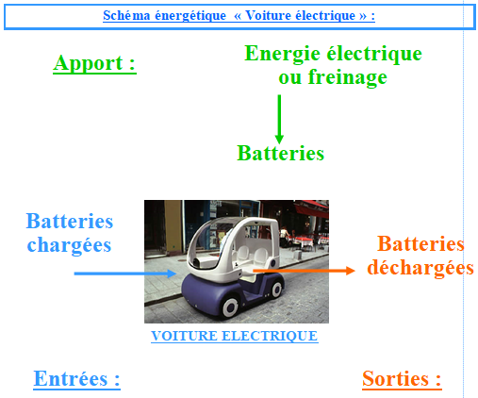

Slide 9
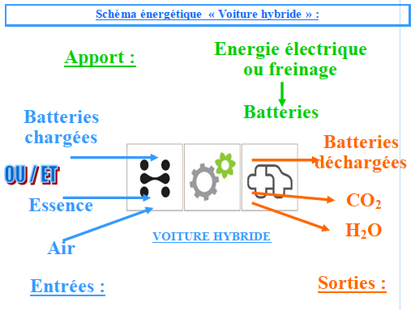

Slide 10
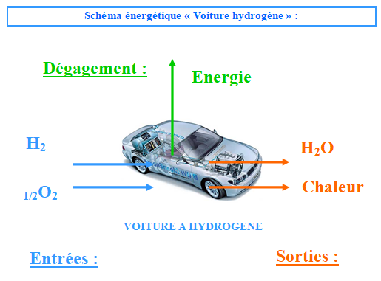

Slide 11
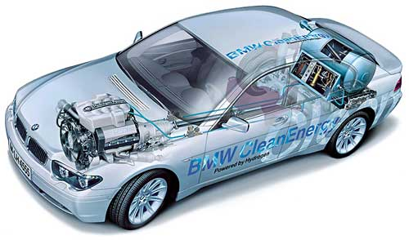
Pourquoi développer le véhicule à hydrogène?
A terme, l’hydrogène remplacera vraisemblablement les carburants que nous connaissons actuellement, avec l’avantage, par rapport au pétrole, de pouvoir être produit en quantité illimitée et de ne dégager que de la vapeur d’eau.

Slide 12
MERCI DE VOTRE ECOUTE
Collège Le clos tardif
1 avenue guillaume le conquérant
50240 - SAINT JAMES
Tél. 02 33 48 32 29
Mél : philippe.perennes@ac-normandie.fr
college-clostardif.etab.ac-caen.fr

